Slide 1
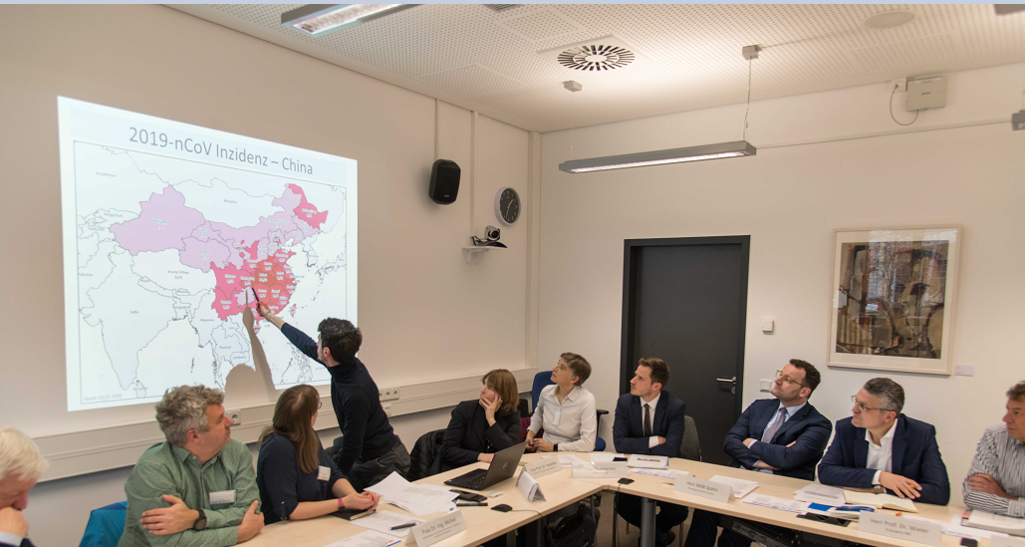
300. Sitzung des RKI-Krisenstab bzw. Lage-AG zu COVID-19: 26.11.2021

